Slide 1
Database
ฐานข้อมูลระบบการจัดการกีฬา ITM

Slide 2
ระบบฐานข้อมูลของระบบการจัดการกีฬา ITM โดยมีข้อกำหนดดังต่อไปนี้
มหาวิทยาลัย 4 แห่งได้เข้าร่วมกิจกรรมและสลับกันเป็นเจ้าภาพ
หากปีนี้มหาวิทยาลัยวลัยลักษณ์เป็นเจ้าภาพ ปีถัดไปจะเป็น มอ.หาดใหญ่ร่วมกับมอ.ปัตตานี และปีถัดไปจะเป็น ม.ทักษิณ พัทลุง
เจ้าภาพจะต้องรับผิดชอบการแข่งขัน 3 ประเภท คือ E-Sport, กีฬา, วิชาการ
จะมีอาจารย์ และ นักศึกษาบางคน ที่รับผิดชอบการจัดการแข่งขัน
สามารถดูได้ว่า ปีไหนมหาวิทยาลัยใดเป็นเจ้าภาพ
สามารถเลือกดูผลการแข่งขันในแต่ละปีได้
จะมีนักศึกษาเข้าร่วมการแข่งขันได้หลายการแข่งขัน

Slide 3
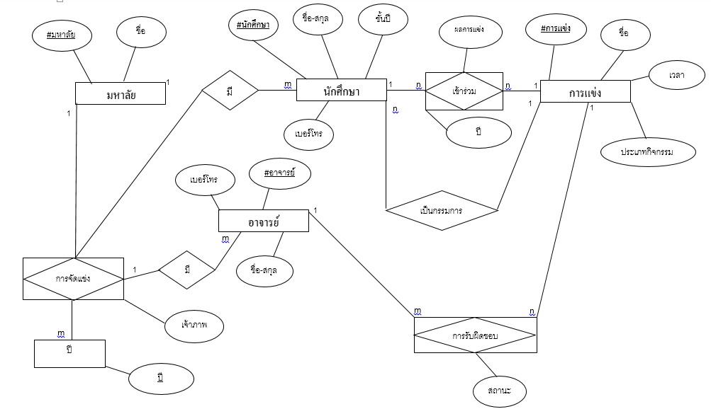
ER Diagram

Slide 4
ระบบฐานข้อมูลของ ระบบการจัดการกีฬา ITM ซึ่งมีการเก็บข้อมูลดังต่อไปนี้
มหาวิทยาลัย (#มหาวิทยาลัย, ชื่อมหาวิทยาลัย)
นักศึกษา (#นักศึกษา, ชื่อ_นามสกุล, ชั้นปี, เบอร์โทร, #มหาวิทยาลัย, #การแข่ง)
อาจารย์ (#อาจารย์, ชื่อ_นามสกุล, เบอร์โทร, #มหาวิทยาลัย)
การแข่งขัน (#การแข่งขัน, ประเภทการแข่ง, ชื่อการแข่งขัน, เวลา)
ปี (ปี)
การจัดแข่ง(ปี, #มหาวิทยาลัย, เจ้าภาพ, #อาจารย์, #นักศึกษา)

Slide 5
Data Dictionary

Slide 6
University
ชื่อ attribute | ประเภทข้อมูล | ประเภทคีย์ | ความหมาย | ข้อกําหนด
University_ID | INT | PK | รหัสมหาลัย | NOT NULL
University_Name | VACHAR(60) | PK | ชื่อมหาลัย | NOT NULL

Slide 7
Students
ชื่อ attribute | ประเภทข้อมูล | ประเภทคีย์ | ความหมาย | ข้อกําหนด
Students_ID | INT(10) | PK | รหัสนักศึกษา | Not null
Students_Name | VACHAR(100) |  | ชื่อนักศึกษา | null
Students_Phon | VACHAR(45) |  | เบอร์โทร | null
Students_year | VACHAR(2) |  | ปีการศึกษา | null
University_ID | INT | FK | รหัสมหาลัย | Not null

Slide 8
Teachers
ชื่อ attribute | ประเภทข้อมูล | ประเภทคีย์ | ความหมาย | ข้อกําหนด
Teachers_ID | INT | PK | รหัสอาจารย์ | Not null
Teachers_Name | VACHAR(100) |  | ชื่ออาจารย์ | Null
Teachers_Phon | VACHAR(45) |  | เบอร์โทรศัพท์ | null
University_ID | INT | FK | รหัสมหาลัย | Not null

Slide 9
Activity
ชื่อ attribute | ประเภทข้อมูล | ประเภทคีย์ | ความหมาย | ข้อกําหนด
Ativity_ID | VACHAR(45) | PK | กิจกรรมที่ | Not null
Activity_Name | VACHAR(45) |  | กิจกรรม | Null
Activity_Type | VACHAR(45) |  | ประเภท | Null
Activity_date | VACHAR(45) |  | วันที่ | Null
Activitycol_Time | VACHAR(45) |  | เวลา | Null

Slide 10
Years
ชื่อ attribute | ประเภทข้อมูล | ประเภทคีย์ | ความหมาย | ข้อกําหนด
Year | INT | PK | ปี | Not null

Slide 11
สมาชิกกลุ่ม
นายอัสมาวี ลาเตะ 59145003 (รวบรวม sql)
นายบุรินทร์ พันธ์ชาติ 60113479 (ออกแบบฐานข้อมูล, สร้างฐานข้อมูล)
นางสาวปัญญพัฒน์ เจือบุญ 60113834 (เพิ่มข้อมูล, แก้ไข Error)
นางสาวจุตติมาศ มาลัย 60140852 (รวมข้อมูลอาจารย์)
นางสาวจุฑาภรณ์ พุ่มมณี 61101655 (รวบรวมข้อมูลนักศึกษา)

Slide 12
THANK YOU

